Slide 1
“Você nunca sabe o que pode encontrar acima das nuvens”
EVYJA
FLIX
Projeto
DIREITOS
HUMANOS

Slide 2
Meios de Ingresso
ENSINO SUPERIOR

Slide 3
INGRESSOS
INGRESSOS

Slide 4
ENEM

Slide 5
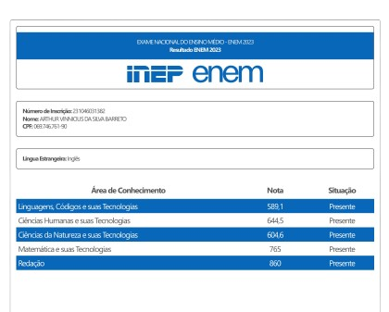
ENEM
Edital;
Inscrições ( Língua estrangeira);
Metodologia de Aplicação;
Notas.

Slide 6
ProUni

Slide 7
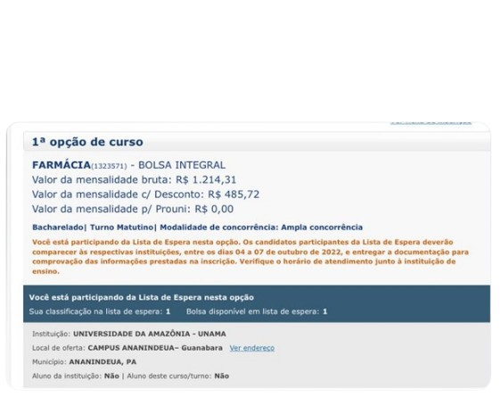
ProUni
Consulta de bolsas;
Requisitos mínimos;
Inscrições;
Bolsas parciais / integrais;
Resultados

Slide 8
FIES

Slide 9
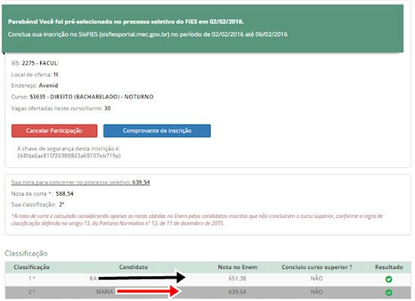
FIES
Inscrição;
Inscrição SIS FIES;
Validação de informações;
Contratação Financiamento;

Slide 10
SISU

Slide 11
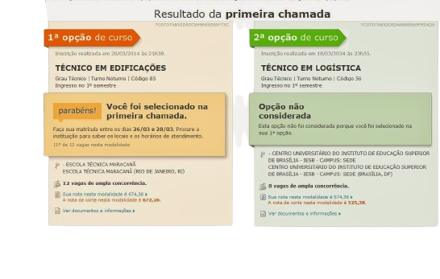
SISU
Inscrição;
Classificação parcial;
Resultado;
Faculdades c/ SISU Próprio.
UNB
UERJ
UERGS

Slide 12
PNAES

Slide 13
PNAES
Metodologia;
Requisitos.

Slide 14
Site Bolsa

Slide 15
Site Bolsas
Quero bolsa;
Amigoedu;
+Bolsas;
Vestibulares próprios.

Slide 16
PAS-UNB

Slide 17
PAS-UNB
Metodologia;
Inscrição;
Resultado.

Slide 18
“Você nunca sabe o que pode encontrar acima das nuvens”
EVYJA
FLIX
Projeto
DIREITOS
HUMANOS

